Slide 1
知识表示
BUSINESS
2021
JULYED
Joe
https://www.julyedu.com/

Slide 2
内容补充
00

Slide 3

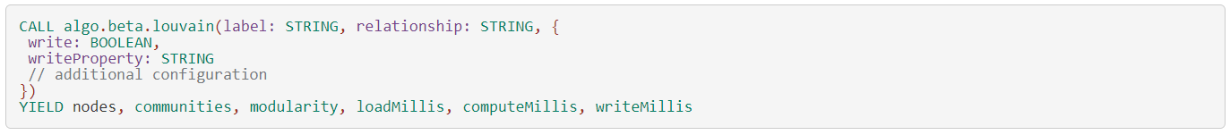
Neo4j中的louvain
https://neo4j.com/docs/graph-algorithms/current/algorithms/louvain/

Slide 4
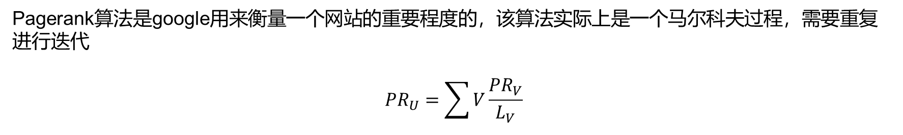
PageRank
Pagerank算法是google用来衡量一个网站的重要程度的，该算法实际上是一个马尔科夫过程，需要重复进行迭代
$${PR}_{U}=\sum{V}\frac{{PR}_{V}}{L_{V}}$$
其中，v是u的入链节点集合，L_v表示的是页面v的出链总数

Slide 5
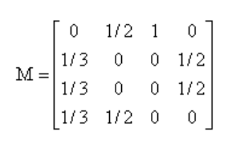
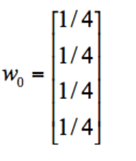
PageRank
假如我们有四个网站A,B,C,D
首先我们可以构建一个状态转移矩阵和初始的每个页面的PR值

Slide 6
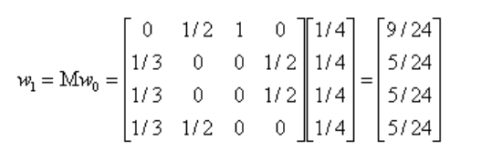
PageRank
第一轮迭代后
然后我们再用转移矩阵乘PR值，直到第 n 次迭代PR值不再发生变化，可以收敛到
(0.3333，0.2222，0.2222，0.2222）
也就是对应着 A、B、C、D 四个页面最终平衡状态下的影响力。

Slide 7
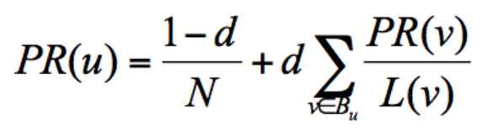
PageRank
在实际情况中，我们的入链可能会出现0，因此我们会引入一个阻尼因子d，通常取0.85，这个因子代表了用户直接输入链接跳转到该网站的概率，最终PR的计算方法如下
https://neo4j.com/docs/graph-algorithms/current/algorithms/page-rank/
https://github.com/timothyasp/PageRank

Slide 8

CONTENTS
01
知识图谱回顾
02
知识表示模型
03
基于bert的kg模型
julyedu.com

Slide 9
知识图谱回顾
01

Slide 10
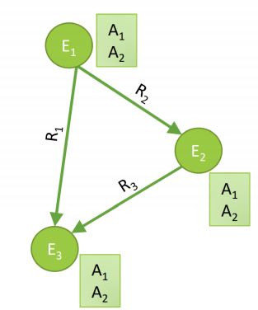
知识图谱回顾
知识图谱属于异质图
图谱有三个重要的属性，实体、类型、关系
实体entity就是图中的节点
类型表示的是图中节点的标识
关系标识的是图中节点的边
其次实体又包括头实体与尾实体

Slide 11
知识图谱回顾
通俗地讲，知识图谱就是把所有不同种类的信息连接在一起而得到的一个关系网络。
https://magi.com/
https://www.ownthink.com/knowledge.html

Slide 12
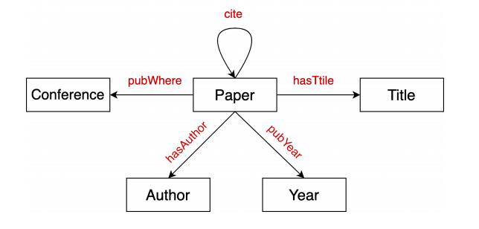
知识图谱回顾
知识图谱的schema
schame即有哪些类型的实体，实体之间的关系
例如下图是一个关于论文的图谱schame

Slide 13
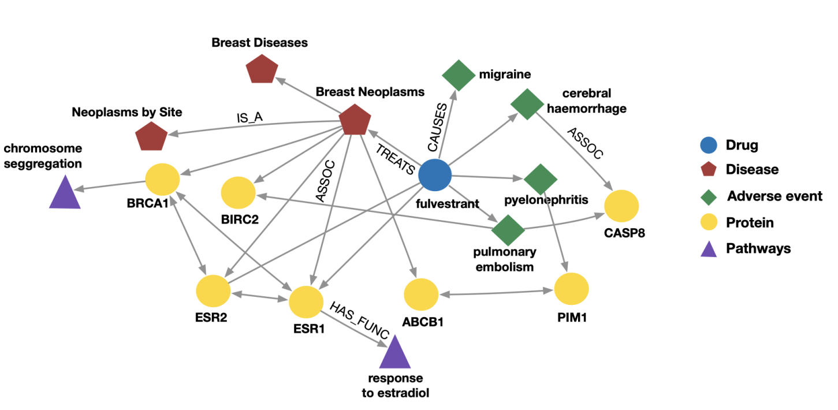
知识图谱回顾
一个生物知识图谱

Slide 14
知识表示
02

Slide 15
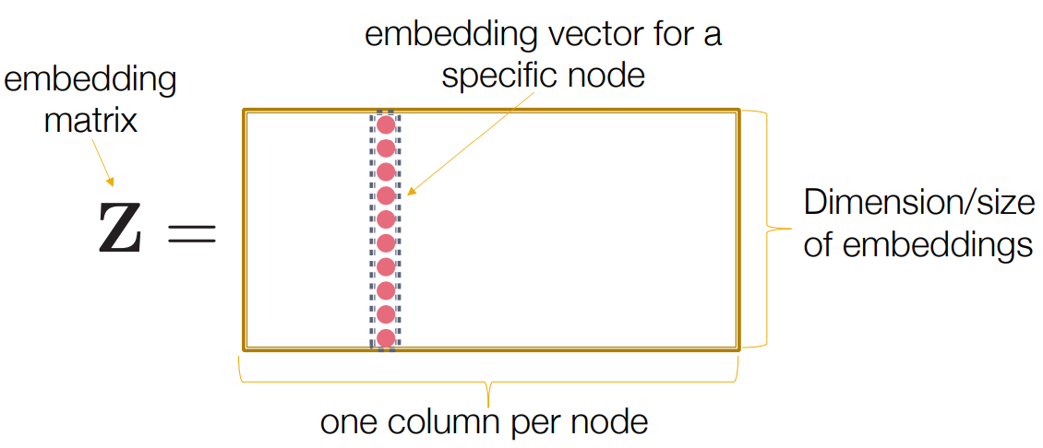
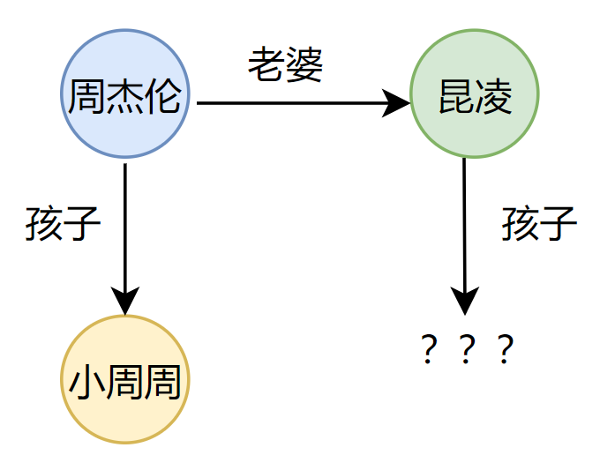
知识表示
如果我们有一个巨大的知识图谱，难免会缺少一些关系，实体。例如给定了头结点和关系，怎么去预测缺失的尾结点？
一种简单的办法，采用上次课给大家讲解的node embedding方法

Slide 16
知识表示
在图谱中，我们采用三元组的形式来表示
triples(h,r,t) triples(s,p,o)
首先，我们把头实体和关系，都转换成embedding的形式，embedding(h,r)，我们的目标是希望embedding的结果尽可能接近embedding(t)
所以，我们有2个问题需要解决
1、如何embedding
2、如果让两者更加的接近

Slide 17
关系模式
在图谱中，关系通常会有不同的表现模式，例如
对称关系：同学、同事、室友
逆向关系：昆凌是周杰伦的老婆，周杰伦是昆凌的老公
那我们能否使用TransE识别出这些不同类型的关系呢

Slide 18


关系模式
对称(逆对称)关系：
逆向关系：
组合关系：
1-N关系

Slide 19
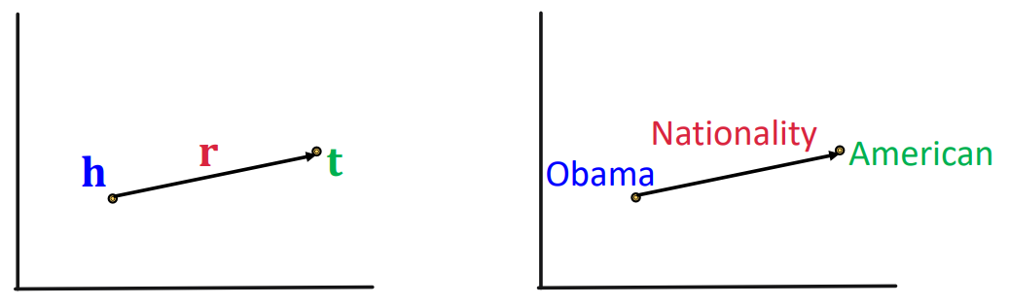
TransE
https://proceedings.neurips.cc/paper/2013/file/1cecc7a77928ca8133fa24680a88d2f9-Paper.pdf
给定一个三元组，triple(h,r,t)其中h，r，t的维度都是d维的
如果t和h，r能组成三元组，那么我们认为h+r=t

Slide 20
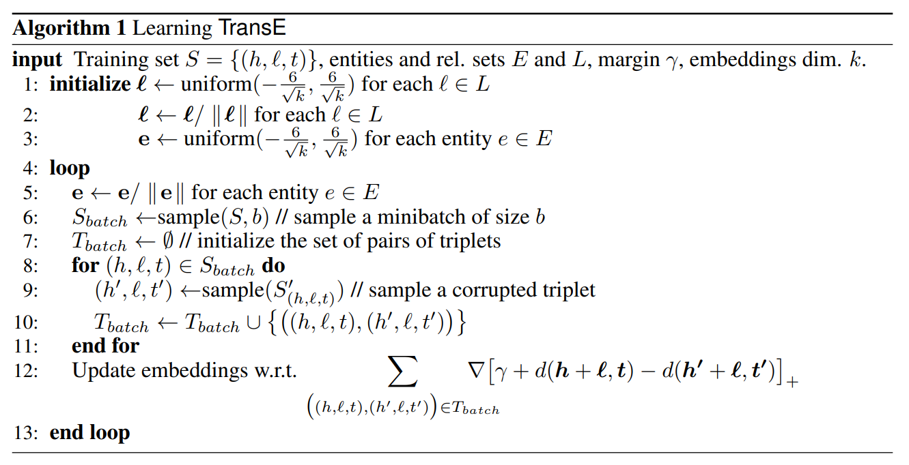
TransE

Slide 21

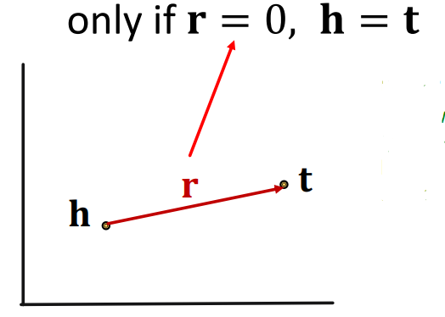
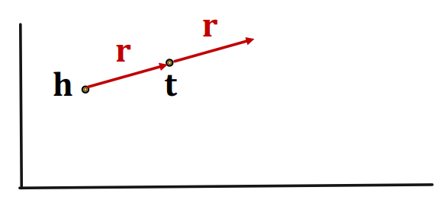
TransE
TransE不可以处理对称的关系，同学

Slide 22
TransE
TransE可以处理逆对称的关系，车是轿车的上位词
h+r=t
但是
t+r!=h

Slide 23

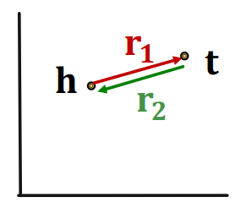

TransE
TransE可以处理逆向关系，老板和职员

Slide 24
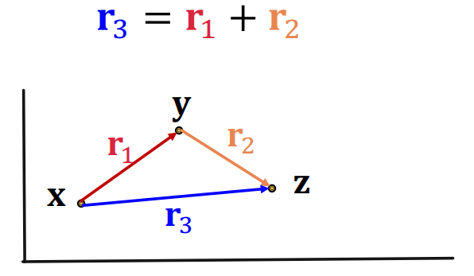
TransE
TransE可以处理组合关系，我妈妈的老公是我的爸爸

Slide 25
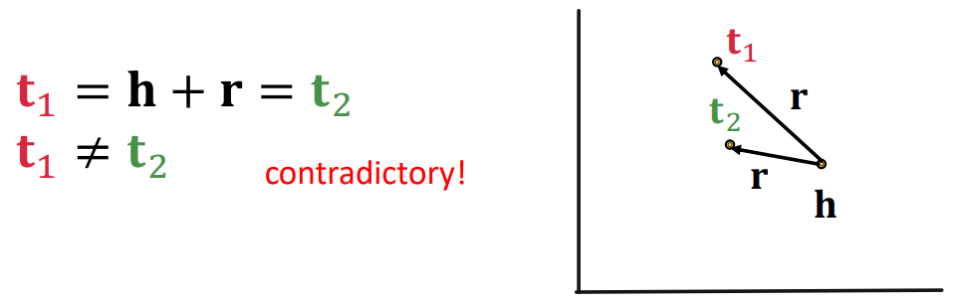
TransE
TransE不可以处理1-N关系，老师学生

Slide 26

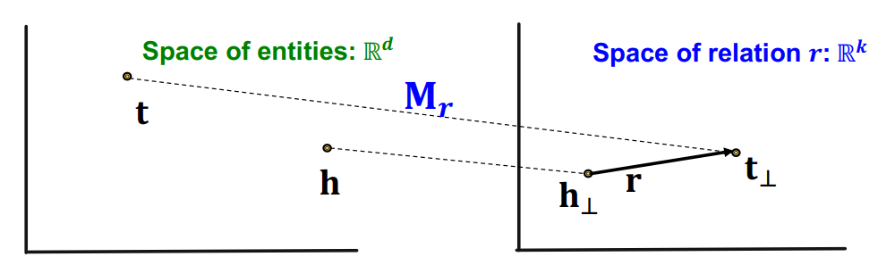
TransR
https://www.aaai.org/ocs/index.php/AAAI/AAAI15/paper/view/9571
TransE模型的的所有关系embedding都是在同一个空间内，那么对于不同的关系，我们能否设计一个新的空间，把关系转移到该空间内。
TransR需要一个转移矩阵M，把h与t做一个映射

Slide 27

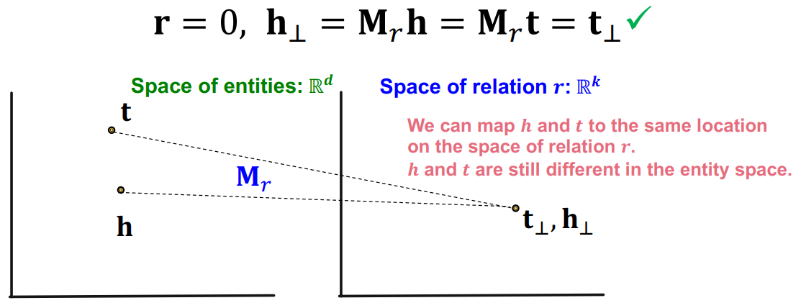
TransR
TranR可以处理对称的关系，同学

Slide 28
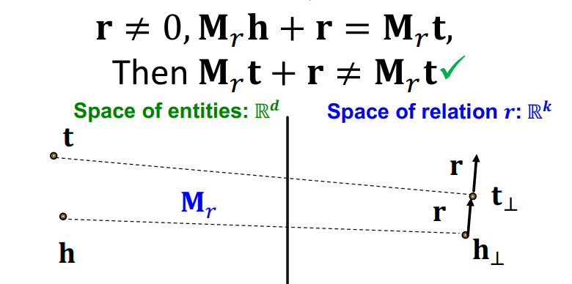
TransR
TransR可以处理逆对称的关系，车是轿车的上位词

Slide 29
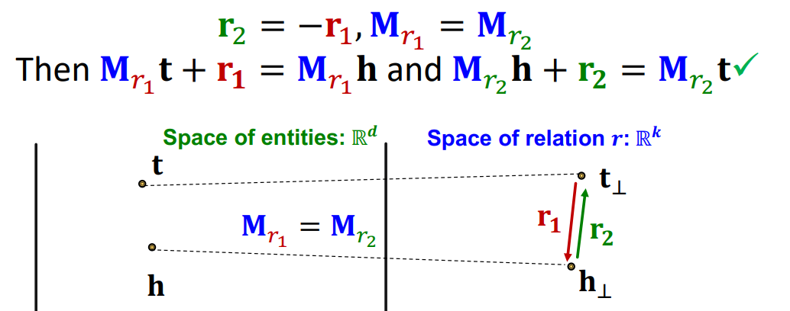
TransR
TransR可以处理逆向关系，老板和职员

Slide 30
TransR
TransR不可以处理组合关系，我妈妈的老公是我的爸爸
每一个关系都有不同的空间，对于多个关系来说并不是合理的组合

Slide 31

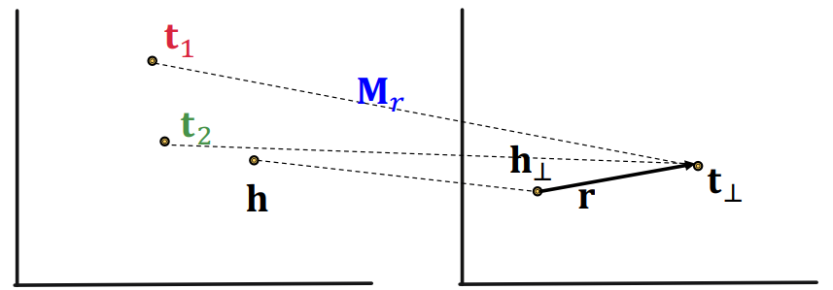
TransR
TransR可以处理1-N关系，老师学生

Slide 32
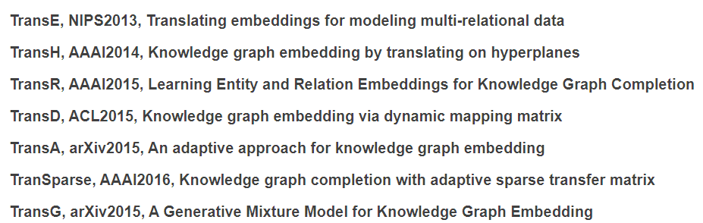
知识表示
基于Translating的模型实际上还有很多种，这里我们只介绍了其中两种，大家如果感兴趣可以去了解一下其它的模型

Slide 33
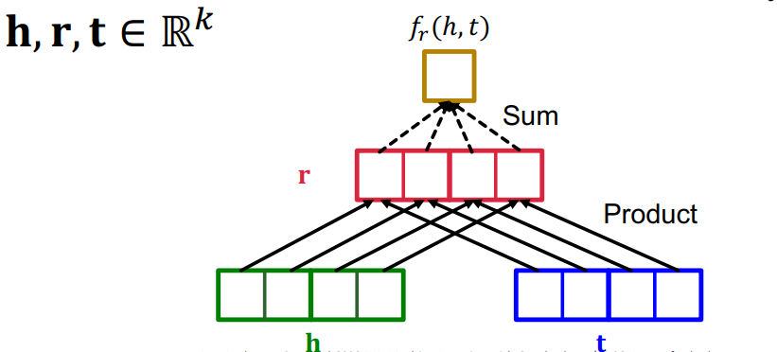
知识表示
对于Translating模型，都是采用计算L1/L2距离来定义损失函数，有没有其它的方法呢
接下来的模型DistMult就是采用的点乘的方法

Slide 34
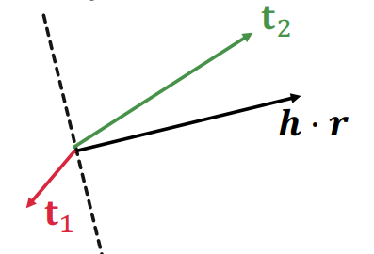
DistMult
https://arxiv.org/pdf/1412.6575.pdf
DistMult可以看做把距离的计算改成了余弦相似度

Slide 35
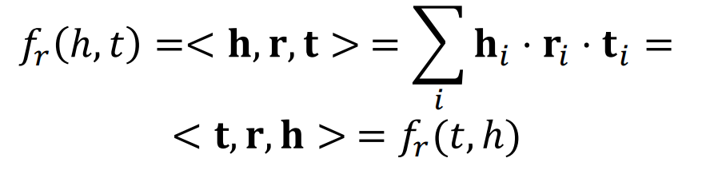
DistMult
DistMult可以处理对称的关系，同学
关系的结果相同

Slide 36
DistMult
DistMult不可以处理逆对称的关系，车是轿车的上位词
逆对称是不同的关系，但是两者的结果是一样的

Slide 37
DistMult
DistMult不可以处理逆向关系，老板和职员
这里等式成立需要满足r1=r2，但实际上这两者的关系并不同

Slide 38
DistMult
TransR不可以处理组合关系，我妈妈的老公是我的爸爸
r3实际上是多跳的关系，这里没办法用r1与r2来表示出来

Slide 39
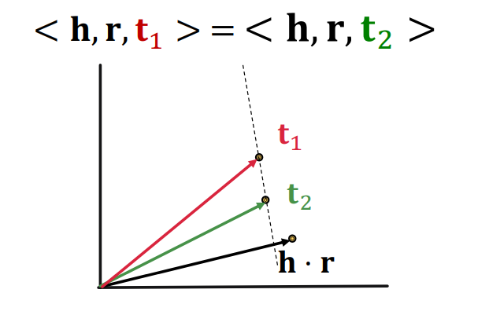
DistMult
DistMult可以处理1-N关系，老师学生

Slide 40
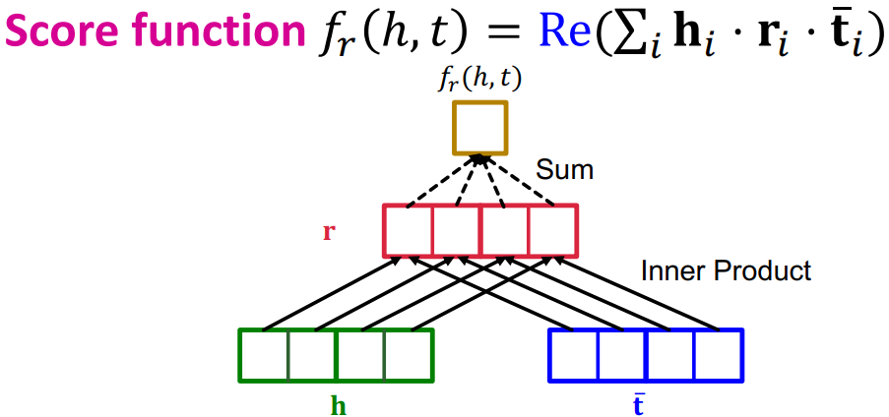
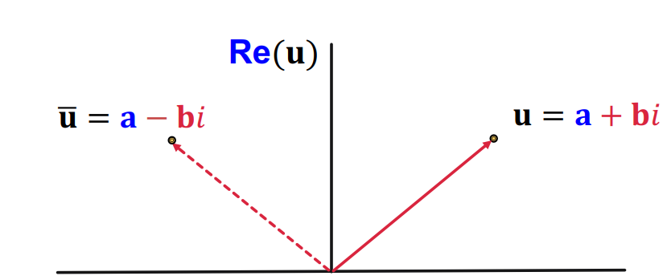
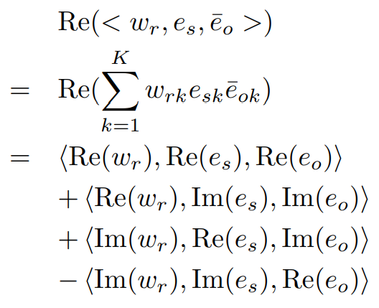
ComplEx
ComplEx会把实体和关系映射到复空间
U_hat表示的是共轭复数，实部相同，虚部互为相反数

Slide 41
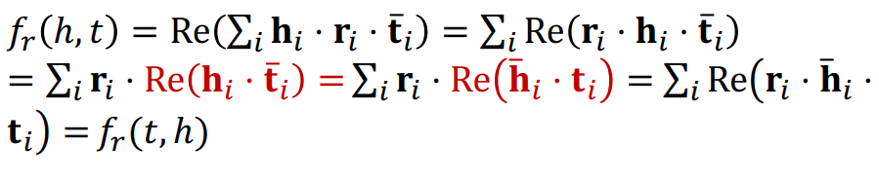
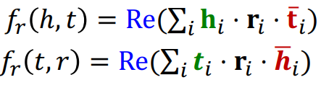
ComplEx
ComplEx可以处理对称的关系，同学
ComplEx可以处理逆对称的关系，车是轿车的上位词

Slide 42
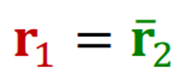
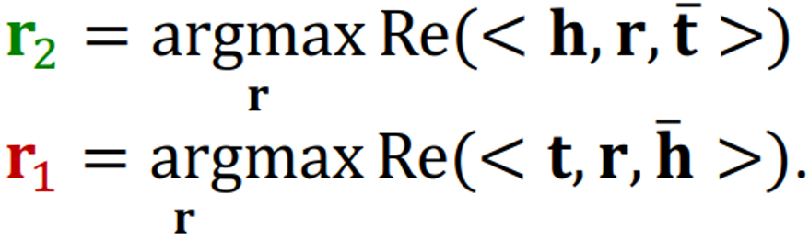
ComplEx
ComplEx可以处理逆向关系，老板和职员

Slide 43
ComplEx
ComplEx和DistMult一样
ComplEx不可以处理组合关系，我妈妈的老公是我的爸爸
ComplEx可以处理1-N关系，老师学生

Slide 44
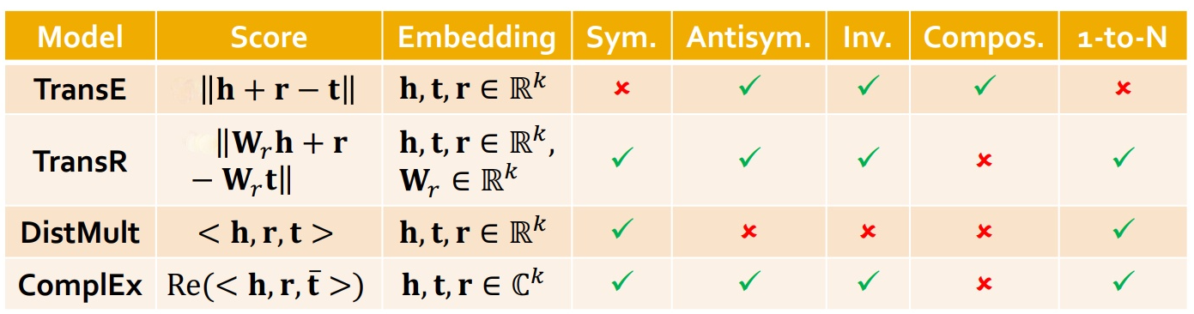
不同的知识表示方法对比

Slide 45
基于pytorch的知识表示
https://github.com/thunlp/OpenKE

Slide 46
基于bert的kg模型
03

Slide 47
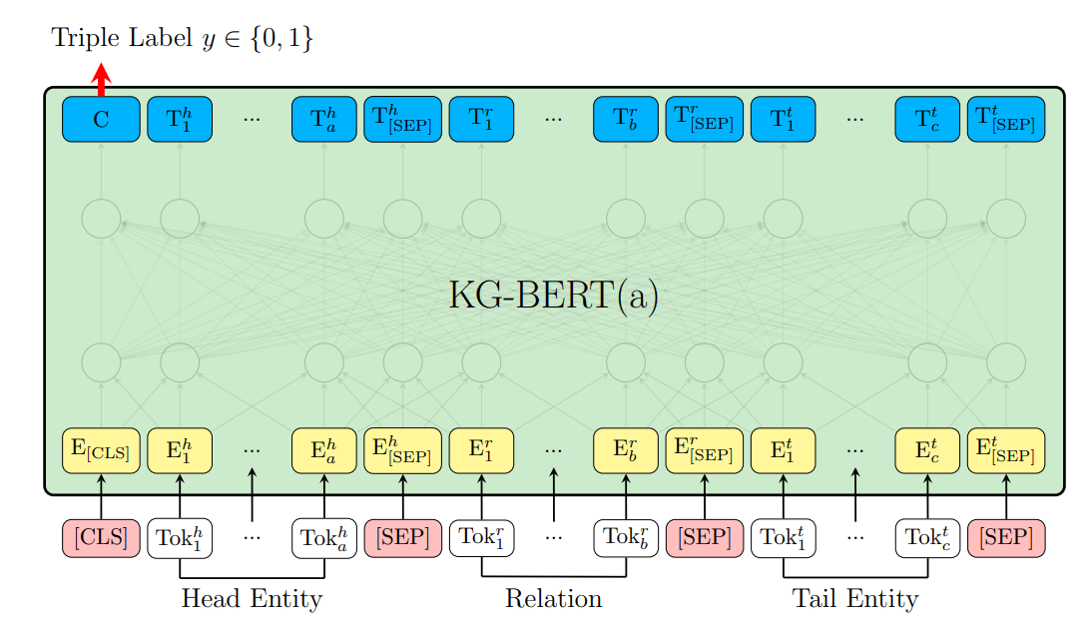

KG-BERT
https://arxiv.org/abs/1909.03193
https://github.com/yao8839836/kg-bert
输入是三元组或包括上下文的三元组，模型训练是首先分别构建positive triple set和negative triple set，然后用BERT的[CLS]标签做一个sigmoid打分以及最后交叉熵损失

Slide 48
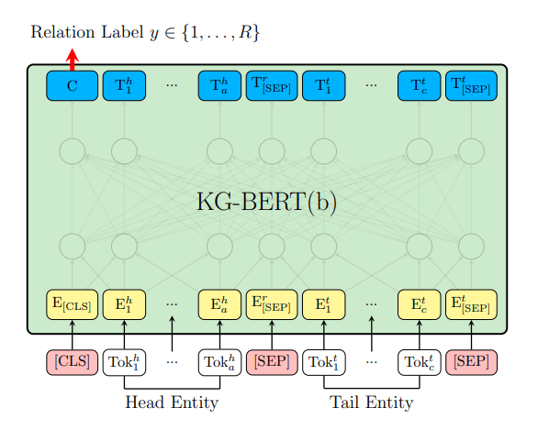
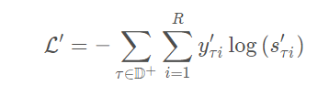
KG-BERT
上述模型结构没有办法做关系预测，把sigmoid的二分类改成了softmax的关系多分类。

Slide 49
K-BERT
https://arxiv.org/abs/1909.07606
之前的模型主要作用都是在于完善图谱，下面介绍的这个模型，则是使用图谱信息增强模型
公开语料训练的BERT模型仅仅是获得了通用知识，就像是一个普通人，当面对特定领域的情境时（如医疗、金融等），往往表现不如意，K-BERT则像是领域专家，通过将知识库中的结构化信息（三元组）融入到预训练模型中，可以更好地解决领域相关任务。
如何将外部知识整合到模型中成了一个关键点，这一步通常存在两个难点：
1、Embedding的空间不一致： 即文本的单词embedding和知识库的实体实体embedding通常是通过不同方式获取的，使得他俩的向量空间不一致
2、知识包含噪音： 即过多的知识融合可能会使原始句子偏离正确的本意，过犹不及。

Slide 50
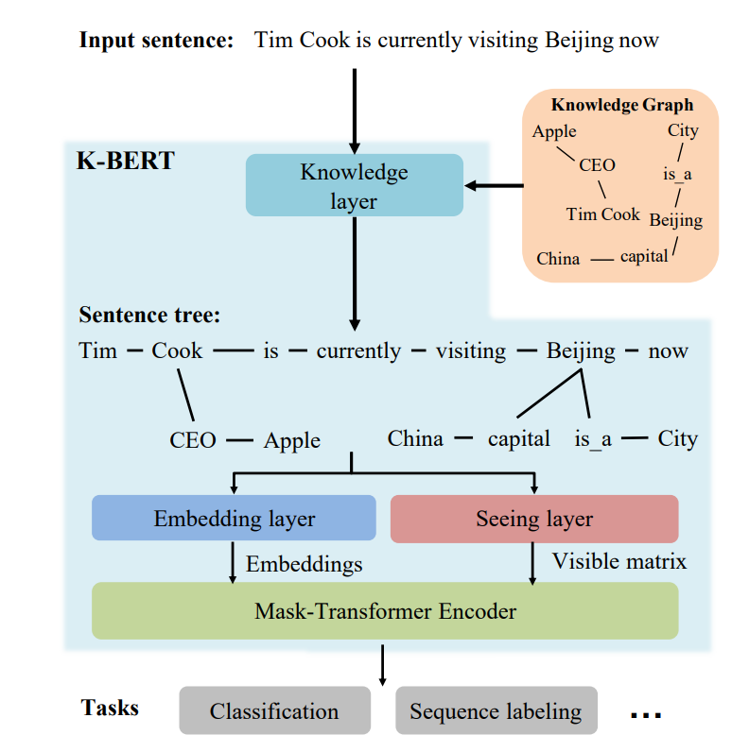
K-BERT
给定一个文本序列，从图谱中，完善和该序列相关三元组，把三元组信息拼接进序列中，组合成句子树，再把句子树送入embedding层和seeing层，之后经过encoder

Slide 51
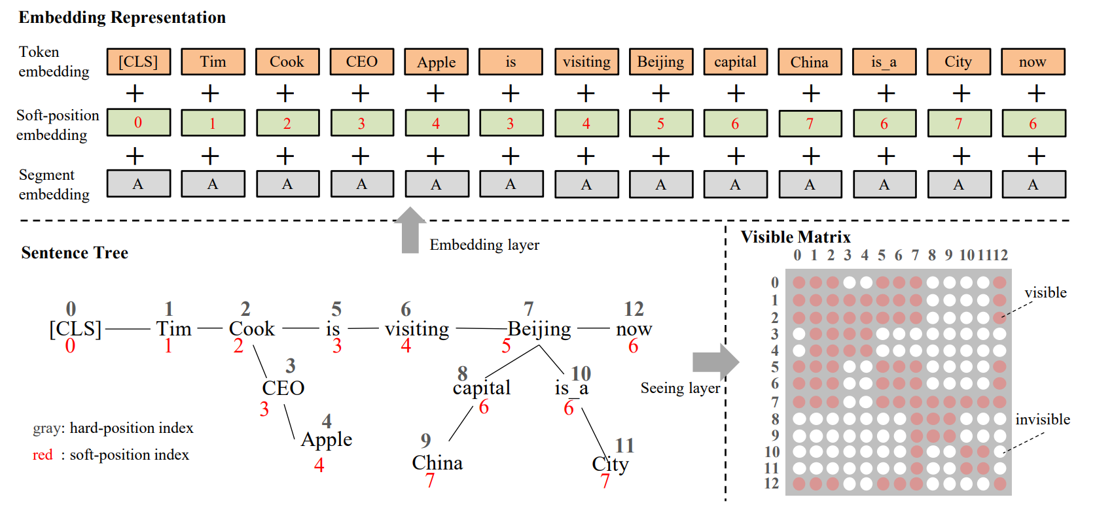
K-BERT
https://github.com/autoliuweijie/K-BERT.

Slide 52
微信扫一扫关注我们
掌握知识最终还是要靠自己去实践总结

